Slide 1
三、电阻
第十六章电压 电阻

Slide 2
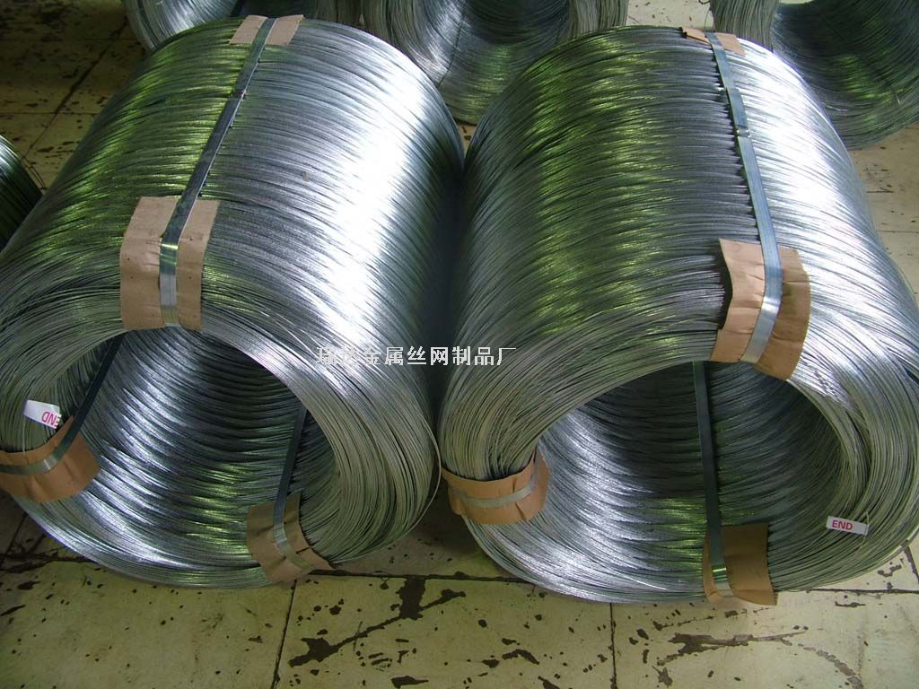
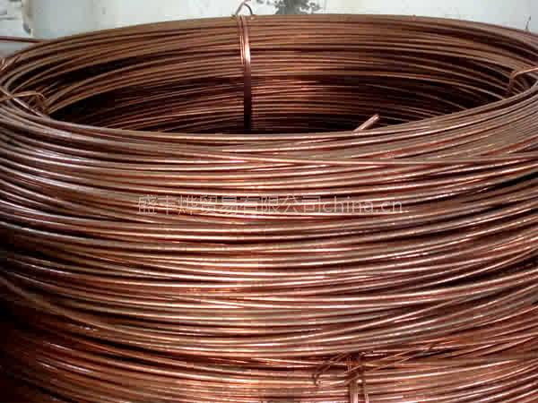
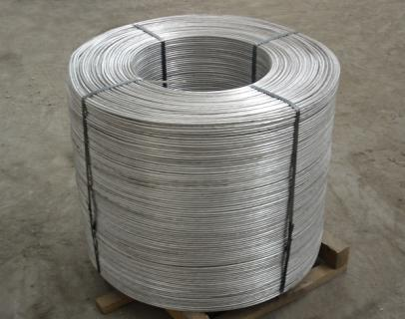
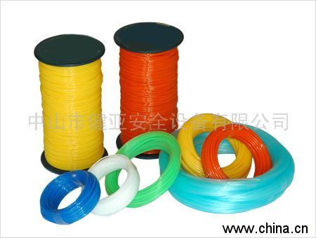
新课导入
哪些是导体,哪些是绝缘体
铁线
铜线
铝线
塑料线

Slide 3
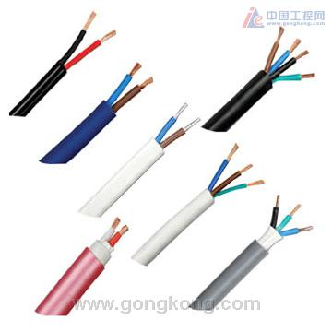
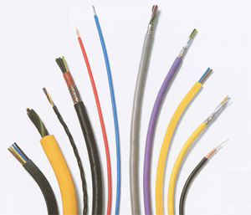
生活中常见的导线是用什么材料做成的？金属铁既多又便宜，为什么不用铁来做导线呢？

Slide 4
学习目标
1、知道电阻是表示导体对电流阻碍作用大小的物理量。
2、知道电阻的单位及其换算。
3、会用探究的方法掌握影响电阻大小的因素。

Slide 5
学习自学
结合下列知识，自学教材P63—P64。
1、把教材中图16.3-1装置中接入电流表，当铜丝或镍铬合金丝接
入电路时，灯泡越亮，电流表的示数就＿＿＿ ，说明不同导体
对电流有＿＿（“相同”或“不同”）的阻碍作用，在物理学中，
用 来表示导体对电流的阻碍作用的大小， 是导体
本身的一种性质。
2、导体的电阻通常用字母＿＿表示，电阻的单位是 ＿，简称
＿＿，符号是＿＿，电阻在电路图中的符号是 ，另外还可用
＿＿、＿＿作它的单位，它们的换算关系是：1MΩ=＿＿Ω
1KΩ=＿＿Ω。
3、自学教材中图6.3-3常温下物体的导电和绝缘能力的顺序排列
图表后，你发现出的信息或规律是： 。
4、导体电阻的大小跟导体的 、 、 有关，导体越长，
电阻越 ；横截面积越 ，电阻越大。

Slide 6
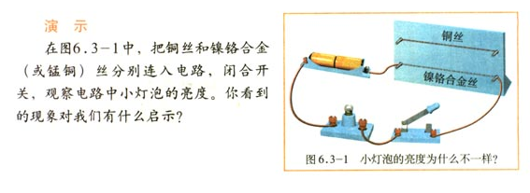
师生互动

Slide 7
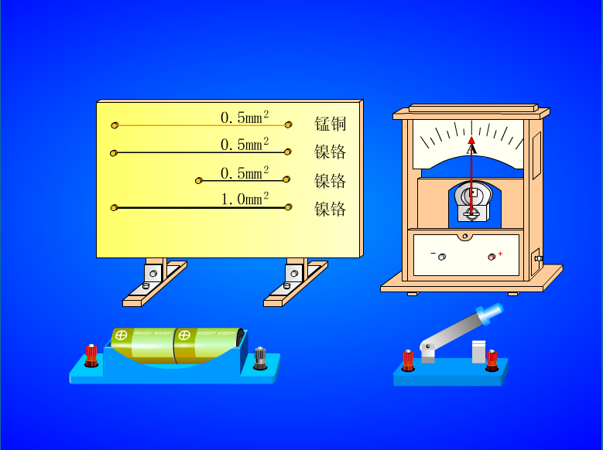
演示实验

Slide 8
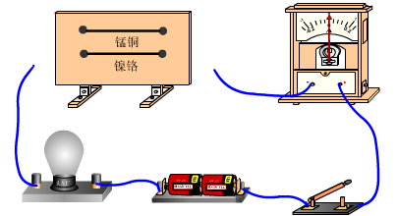
1、 通过铜丝的电流和通过镍铬合金丝的电流一样大吗?
铜丝
镍铬合金丝
2、在同样的电压下，为什么通过铜丝的电流比通过镍铬合金丝的电流大?
仔细观察 认真思考

Slide 9
电阻
导体对电流有阻碍作用，在物理学中用电阻来表示导体对电流阻碍作用的大小 。导体的电阻越大，表示导体对电流阻碍作用越大。不同的导体，电阻一般不相同，电阻是导体本身的一种性质。
电阻通常用字母R表示，单位是欧姆，简称欧，符号是Ω。
常用单位：千欧（kΩ） 兆欧（MΩ）
换算关系：1 kΩ=10³ Ω 1 MΩ=10⁶ Ω

Slide 10
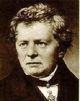
欧姆简介：
欧姆(Georg Simon Ohm,1787～1854年)是德国物理学家。生于巴伐利亚埃尔兰根城。欧姆定律及其公式的发现，给电学的计算，带来了很大的方便。人们为了纪念他，将电阻的单位定为欧姆，简称“欧”。 1854年7月，欧姆在德国曼纳希逝世。

Slide 11

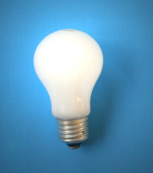

手电筒的小灯泡的电阻为几欧到十几欧
白炽灯灯丝的电阻为几百欧到几千欧
约1m长的铜导线的电阻小于百分之几欧

Slide 12
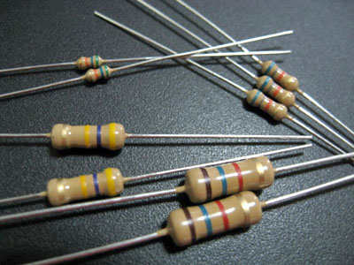
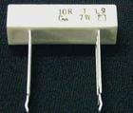


电阻器
在电子技术中经常用到具有一定电阻值的元件
－－电阻器，也叫定值电阻。它的外形多种多
样，但作用是相同的。下面就是几种定值电阻：

Slide 13
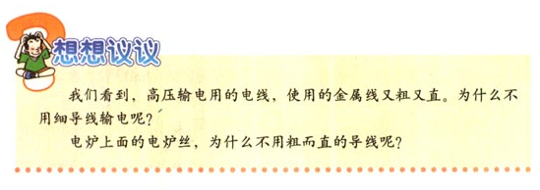
探究决定导体电阻大小的因素

Slide 14
一、提出问题：
影响导体电阻大小的因素会有哪些？

Slide 15


二、猜想或假设
猜想一：导体的电阻可能与导体的材料有关。
猜想二：导体的电阻可能与导体的长度有关。
猜想三：导体的电阻可能与导体的粗细有关。
猜想四：导体的电阻可能与导体的温度有关。

Slide 16
三、设计实验方案
你怎样知道导体电阻的大小？你能设计一个合理的电路吗?

Slide 17
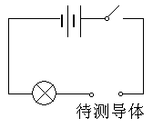
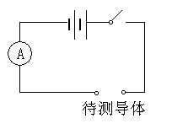
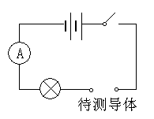
通过比较灯的亮暗来判断，如灯亮，则对电流阻碍作用小，电阻小。
通过比较电流表中电流的大小，如电流大，则对电流的阻碍作用小，电阻小。
既可比较灯的亮暗，也可比较电流的大小

Slide 18
实验过程中需记录的内容有哪些？你能设计一张表格来表示吗？
导体 |  |  | 灯泡的亮度 | 电流表示数 | 电阻的大小
材料 | 长度 | 粗细

Slide 19
四、研究实验方法
思考：一个物理量可能与多个因素有关时，如何展开研究？
控制变量法:一个物理量可能与多个因素有关，我们必须一个一个因素来研究。研究时，只让其中一个因素改变，其余因素要保持不变。

Slide 20
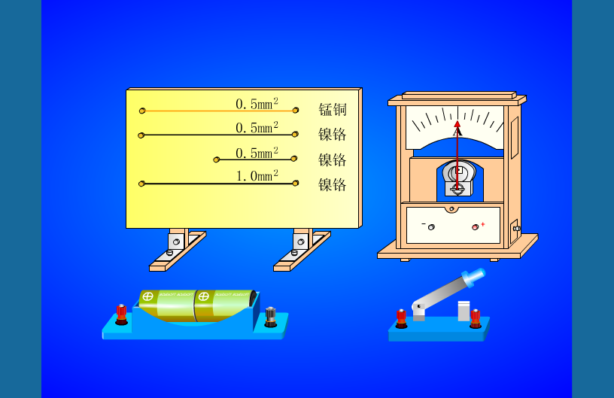
(一）、探究导体电阻与材料的关系。
你会选择哪两根导体做实验？

Slide 21
[实验方案]
(一)、探究导体电阻与材料的关系。
长度 粗细 温度
控制的不变量有＿＿、＿＿、＿＿。
导体 | 灯的亮度 | 电流表示数 | 电阻大小
甲(锰铜) | 亮 | 大 | 小
乙(镍铬) | 暗 | 小 | 大
亮 | 大 | 小
暗 | 小 | 大
实验结果：
长度、粗细相同的导体，电阻大小与材料有关。

Slide 22
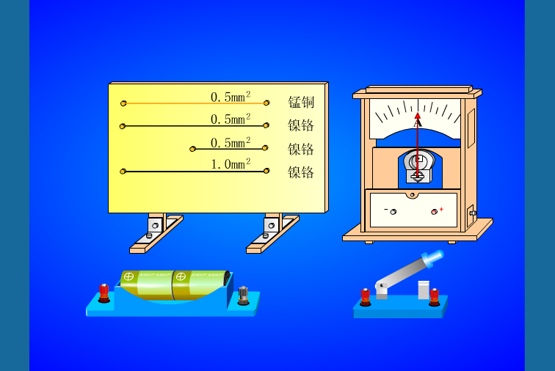
（二）、探究导体电阻与长度的关系
你会选择哪两根导体做实验？

Slide 23
[实验方案]
（二）、探究导体电阻与长度的关系。
控制的不变量有＿＿、＿＿、＿＿。
材料 粗细 温度
导体 | 灯的亮度 | 电流表示数 | 电阻大小
甲(1米) | 暗 | 小 | 大
乙(0.5米) | 亮 | 大 | 小
暗 | 小 | 大
亮 | 大 | 小
实验结论：
材料、粗细相同的导体，长度越大，电阻＿＿。
越大

Slide 24

（三）、探究导体的电阻与粗细（横截面积）的关系
你会选择哪两根导体做实验？

Slide 25
[实验方案]
（三）、研究导体的电阻与粗细（横截面积）的关系
材料 长度 温度
控制的不变量有＿＿、＿＿、＿＿。
导体 | 灯的亮度 | 电流表示数 | 电阻大小
甲(0.5mm²) | 暗 | 小 | 大
乙(1mm² ) | 亮 | 大 | 小
暗 | 小 | 大
亮 | 大 | 小
实验结果：
材料、长度相同的导体，越粗，电阻＿＿。
越小

Slide 26
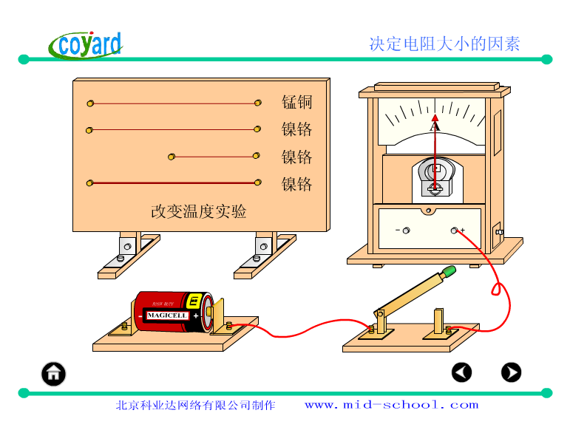
（四）、探究导体电阻与温度的关系。
A
B
C
D
E
F
G
H

Slide 27
[实验方案]
（四）、研究导体的电阻与温度的关系。
材料 长度 粗细
控制的不变量有＿＿、＿＿、＿＿。
导体 | 灯的亮度 | 电流表示数 | 电阻大小
温度高 | 暗 | 小 | 大
温度低 | 亮 | 大 | 小
暗 | 小 | 大
亮 | 大 | 小
实验结果：
材料、长度、粗细相同的金属导体，温度越高，电阻＿＿。
越大

Slide 28
五、实验结论
导体的电阻是导体本身的一种性质，它的大小决定于导体的材料、长度 和横截面积。导体的电阻还与导体的温度有关系。

Slide 29
课堂小结
1、在物理学中，用 来表示导体对电流的阻碍作用的大小。
2、导体的电阻通常用字母＿＿表示，电阻的单位是 ＿，简称＿＿，符号是＿＿，电阻在电路图中的符号是 ，另外还可用＿＿＿、＿＿作它的单位，它们的换算关系是：1MΩ=＿＿Ω 1KΩ=＿＿Ω。
3、导体的电阻是导体本身的一种性质，它的大小决定于导体的＿＿、 ＿＿ 和_______ 。
4、导体的电阻还与导体的 有关系。

Slide 30
达标测试
1、“铜导线比铁导线的电阻小。”这种说法对吗？应当怎么说？
2、一个电阻的阻值是10Ω，当通过电流为0A时，其电阻值是多少？
3、关于导线电阻的大小，下列说法中正确的是（温度对电阻的影响可以不计） （ ）
A.横截面积越大的导线，电阻越小；
B.横截面积相同的导线，长导线的电阻大；
C.长度相同的导线，细导线的电阻大；
D.同种材料制成的长短相同的导线，粗导线的电阻小。

Slide 31
1、在做“研究电阻大小的因素”的实验时，为了便于研究，采用控制变量的方法，每次需挑选两根合适的导线，测出通过它们的电流，然后进行比较，最后得出结论。
（1）为了研究电阻与导体材料的关系，应选用的两根导线是 ；
（2）为了研究电阻与导体长度的关系，应选用导线C和导线 ；
（3）为了研究电阻与 的关系，应选用导线A和导线D。
C、F
G
导体粗细（横截面积）
导线代号
A
B
C
D
E
F
G
长度/米
1
0.5
1.5
1
1.2
1.5
0.5
横截面积/毫米²
3.2
0.8
1.2
0.8
1.2
1.2
1.2
材料
锰铜
钨
镍铬
锰铜
钨
锰铜
镍铬

